Slide 1
Изучение рассказа А.П.Чехова «Толстый и тонкий»
« Я всю жизнь выдавливал из себя по каплям раба… »
Презентация выполнена Крюковой Н.А., учителем русского языка и литературы МОБУ СОШ №35 г.Таганрога

Slide 2
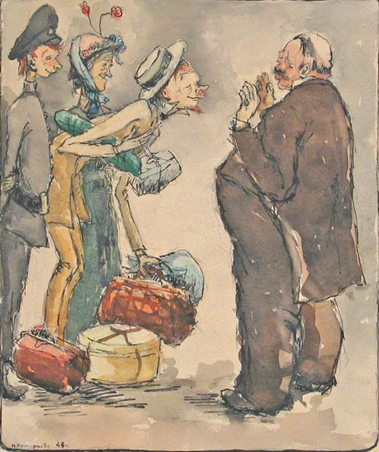
Рассказ А.П. Чехова «Толстый и тонкий»

Slide 3
Какое впечатление произвел на вас рассказ? Назовите свои чувства:
-смешно, забавно, грустно;
-сожаление, боль и обида за человека;
-жалость, отвращение, брезгливость.

Slide 4
ТАБЕЛЬ О РАНГАХ
Класс | Гражданские чины | Военные чины
I | Канцлер | Генерал-фельдмаршал
II | Действительный Тайный Советник | Генерал от кавалерии; Генерал от инфантерии; Генерал от артиллерии; (в XVIIIв. - Генерал-аншеф)
III | Тайный Советник | Генерал-лейтенант
IV | Действительный Статский Советник | Генерал-майор
V | Статский Советник | Бригадир
VI | Коллежский Советник; Военный Советник | Полковник
VII | Надворный Советник | Подполковник
VIII | Коллежский асессор | Майор (до 1884г.)
IX | Титулярный советник | Капитан; Ротмистр (кавалерия)
X | Коллежский секретарь | Штабс-капитан; Штабс-ротмистр
XI | Корабельный секретарь | -
XII | Губернский секретарь | Поручик
XIII | Провинциальный секретарь; Сенатский регистратор; Синодский регистратор; Кабинетский регистратор | Подпоручик; Корнет (кавалерия)
XIV | Коллежский регистратор | Прапорщик (с 1884г. только в военное время)

Slide 5
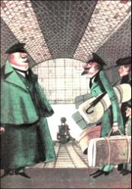
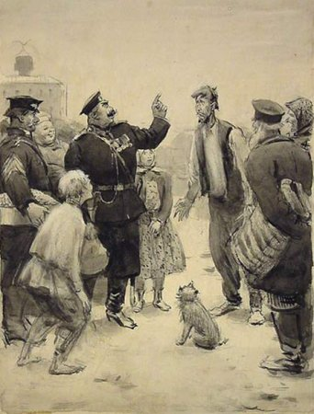
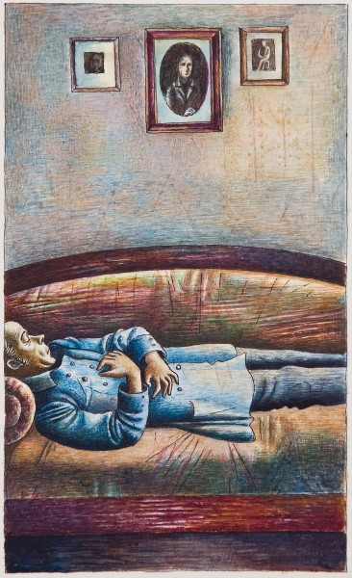
Герои сатирических рассказов А.П.Чехова

Slide 6
« Я всю жизнь выдавливал из себя по каплям раба… »

Slide 7
Вот что он писал Суворину в известном письме:
«Напишите рассказ о том, как молодой человек, сын крепостного, бывший лавочник, певчий,
гимназист и студент, воспитанный на чинопочитании, целовании поповских рук, поклонении
чужим мыслям, благодаривший за каждый кусок хлеба, ... напишите, как этот молодой
человек выдавливает из себя по капле раба и как он, проснувшись в одно прекрасное утро,
чувствует, что в его жилах течёт уже не рабская кровь, а настоящая человеческая».

Slide 8
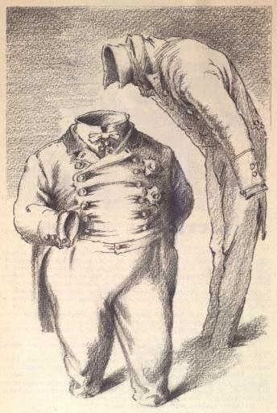
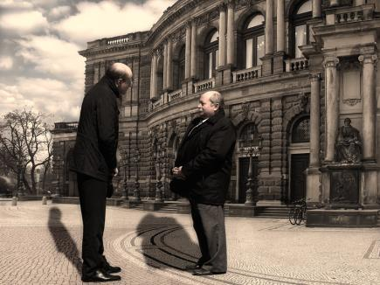
Применима ли данная ситуация в нашей современной жизни? Когда?

Slide 9
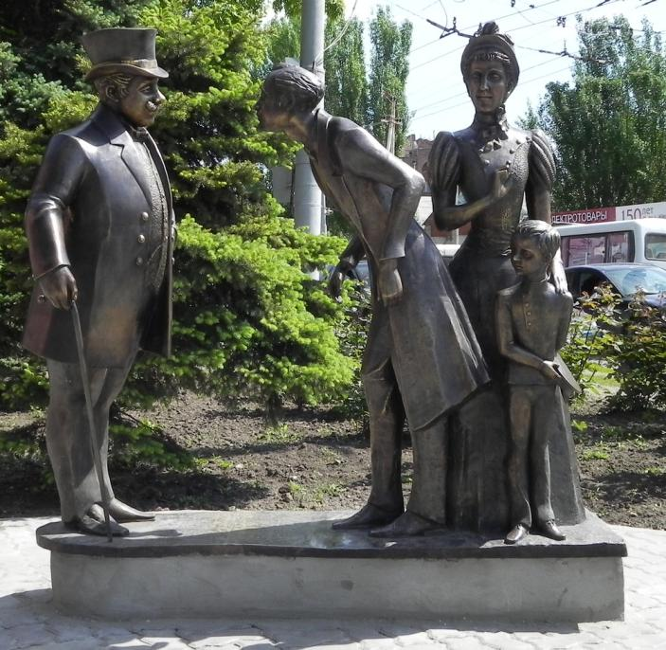

Slide 10
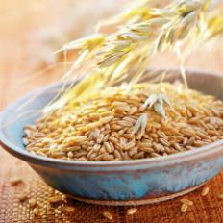
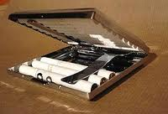
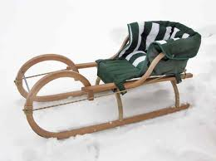
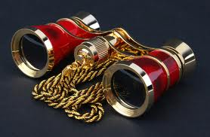
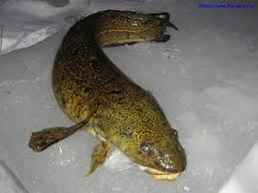
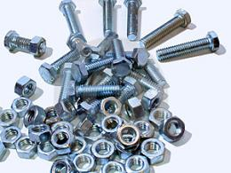
Интернет-магазин
1
3
2
6
5
4
8
7

Slide 11
Рассказы А.П.Чехова:
«Лошадиная фамилия»
«Толстый и тонкий»
«Толстый и тонкий»
«Смерть чиновника»
«Шуточка»
«Налим»
«Злоумышленник»
«Хирургия»

Slide 12
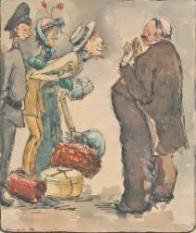
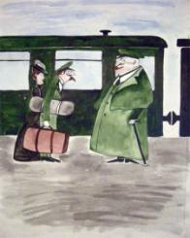
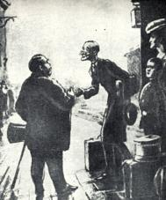
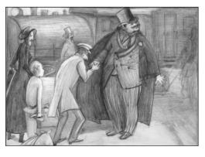
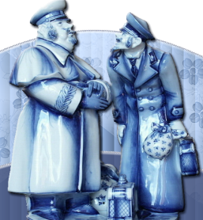
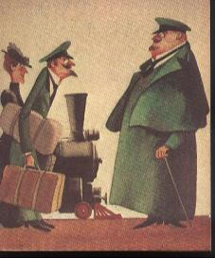
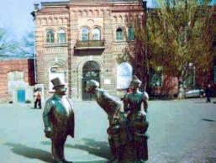
3
4
1
2
1
5
6
7
8

Slide 13
Домашнее задание:
Напишите свой юмористический рассказ на школьную тему, используя «секреты» мастерства А.П.Чехова

Slide 14
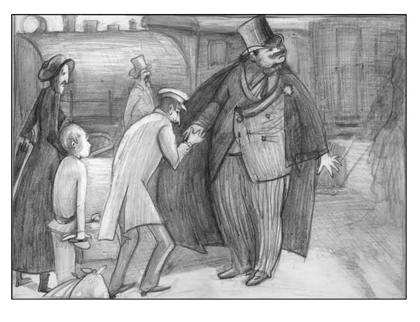
Секрет №1
Описывать действия, а не состояние героев

Slide 15
Секрет №3
Отсутствие описаний

Slide 16
Секрет №4
Говорящие фамилии

Slide 17
Секрет №5
Мало действующих лиц

Slide 18
Секрет №6
Несоответствие причины и следствия

Slide 19
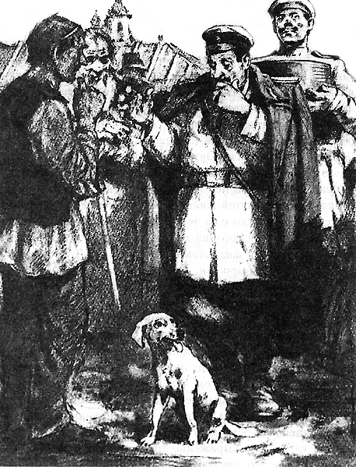
Секрет №7
Курьёзные подробности и действия

Slide 20
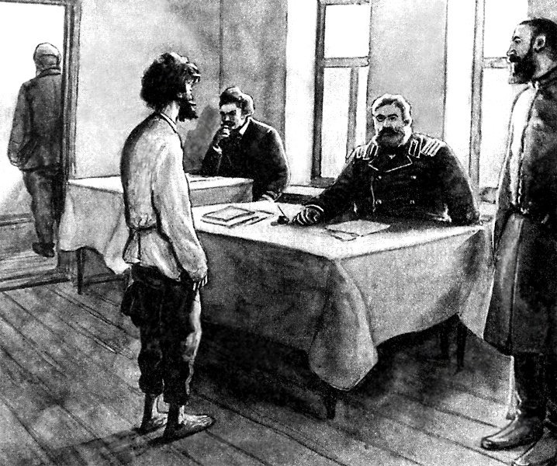
Секрет №8
Индивидуализация речи персонажей. Речь - выражение характера.

Slide 21
Секрет №9
Речевые ошибки персонажей

Slide 22
Секрет №10
Простота композиции

Slide 23
Секрет №11
Диалог занимает главное место.

Slide 24
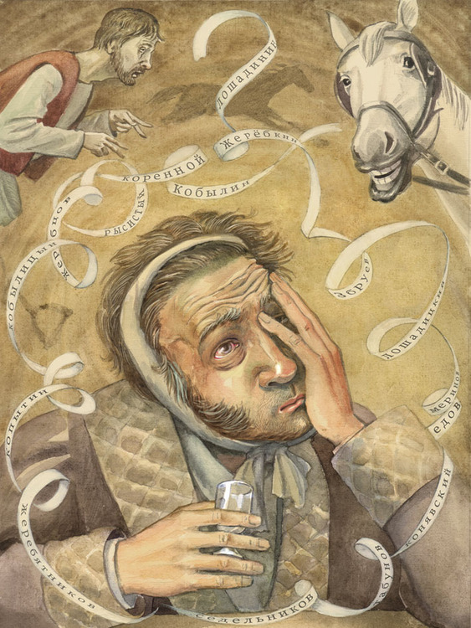
Секрет №12
Анекдотичное слово

